Slide 1
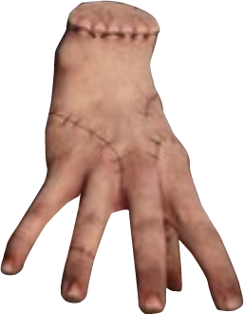
Te invito a
mi Cumpleaños..!!!
MARTES 31
de ENERO
A LAS 16:30 HRS.
En Salón City Jump
(Interior Zona Franca)
Notes:
www.megaidea.net

